Slide 1

Cash Card Scandal
15803045 田川 雅士

Slide 2


はじめに
Cash Card 犯罪 って何？

Slide 3
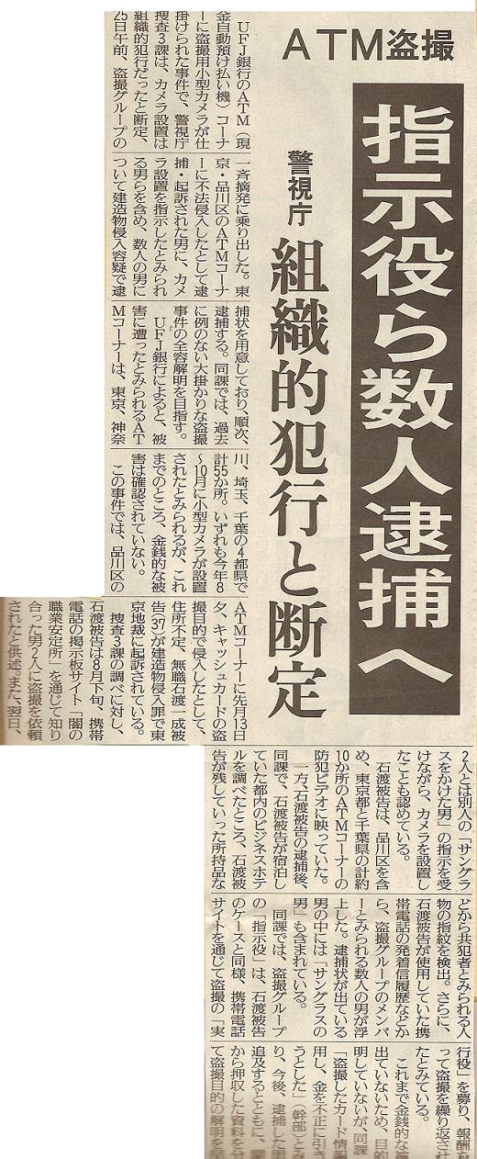
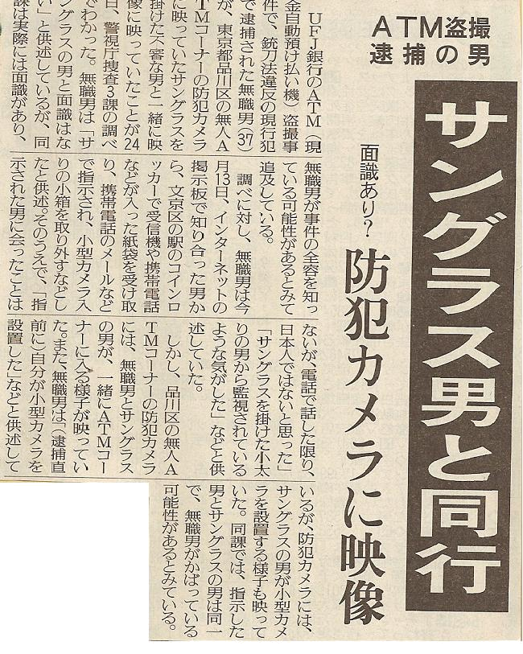
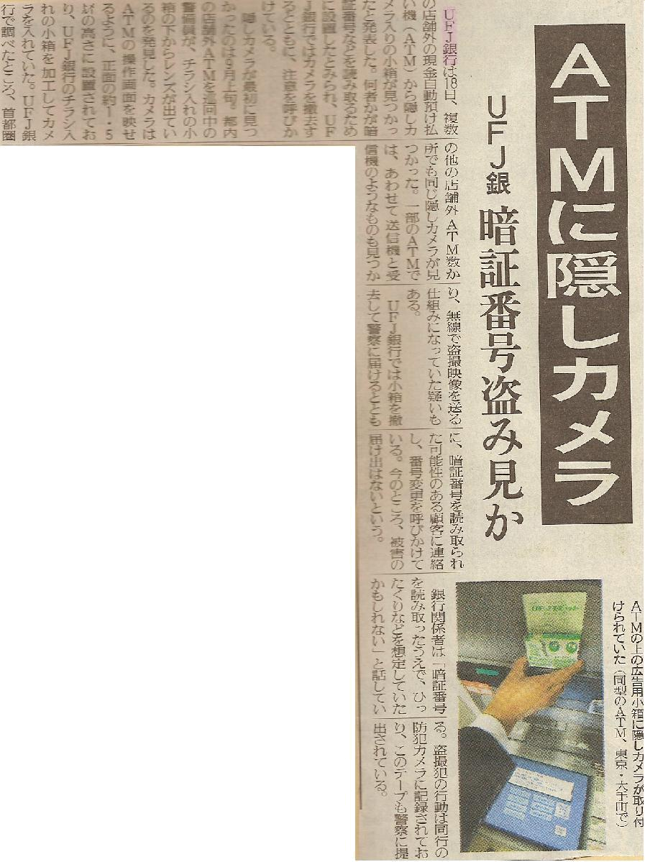
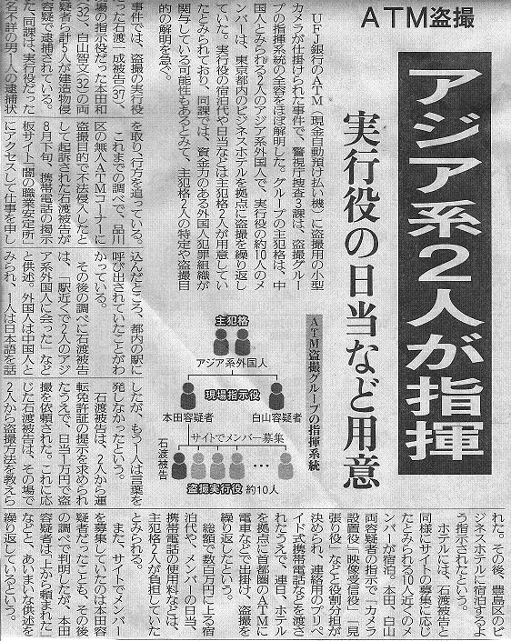
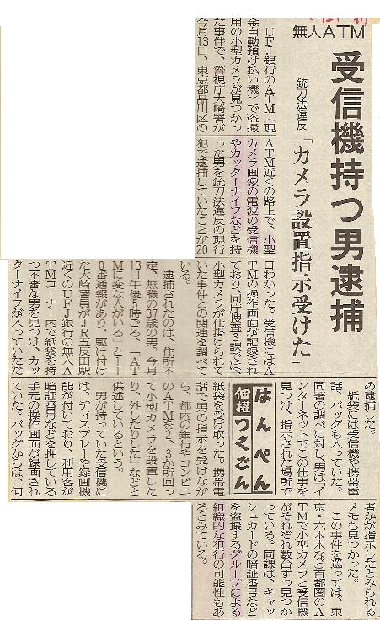
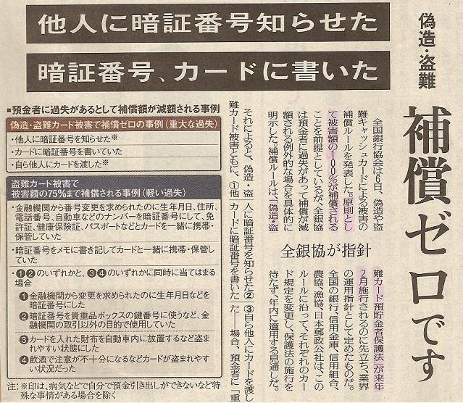
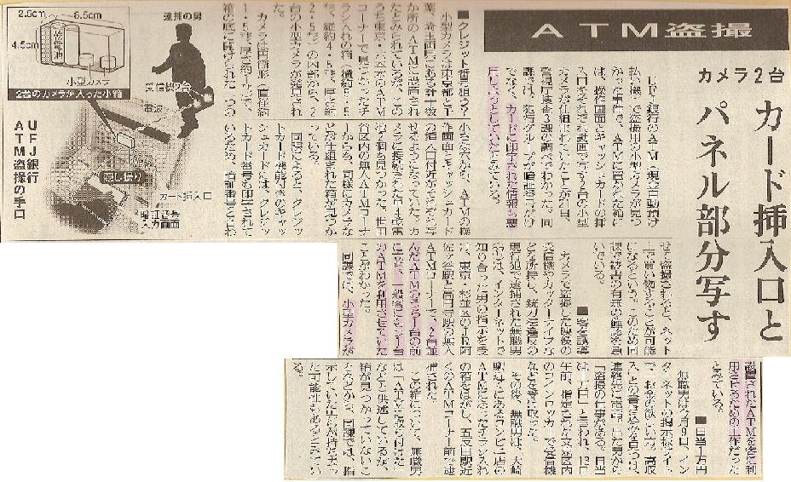
はじめに
2005年10月25日 読売新聞
2005年10月21日 読売新聞
2005年11月25日 読売新聞
2005年10月22日 読売新聞
2005年10月18日 読売新聞
2005年12月17日 読売新聞
2005年10月7日 読売新聞
Notes:
■最近の話では、UFJ銀行盗撮カメラ設置事件などが挙げられる。昨年末付近に起きた事件だが、この時は事件が判明してからたったの一ヶ月ちょっとで解決しています。 2005年10月には銀行の新たな方針を示す記事が新聞の一面を飾っていました。
■ ここにたどり着くまでどのような経緯があったのかを、過去にさかのぼって具体例を示しながら進めていく。その上で事件の根底にはどのような問題があり、このような事態に陥ってしまったのかを検討していきます。

Slide 4

Index
□ 被害者の実態
□ 被害者への対応
□ 犯罪者の手口
□ 日本の対応
□ そして今
□ まとめ

Slide 5

被害者の実態
Index
□ 被害者の実態
□ 被害者への対応
□ 犯罪者の手口
□ 日本の対応
□ そして今
□ まとめ
■ 事例１
■ 事例２
■ 事例３
Notes:
■ 今回取り上げた事例は主に2004年代以前のもの。この頃は今と違い、キャッシュカード犯罪に対して全く対策が行われていなかったため、被害者は特にひどい扱いを受けてきていました。彼らの身に起こったことを要点をまとめ簡単に解説していく。

Slide 6
事例1：被害者S
■ 講談社で某雑誌の取締役を勤める
■ 2004年3月 詐欺被害発覚
■ 被害額の総計は約3000万円
■ 最初の2回は100万円ずつ
その後は20万円程度の小刻みな
引き出し
■ 引き出し回数の総計は127回
■ 銀行は全く気付かなかった
てん ちゅう さつ
天中殺
Notes:
■ 講談社の某雑誌の編集長、取締役を勤める。
この頃、病気の奥さん、余命2ヶ月と判明、介護師とともに面倒を見ることを決意。
取締役を退任し、出版倫理協議会議長を務める。
■ 2004年3月 介護料を振り込むために銀行に行った際にキャッシュカード詐欺被害発覚。
■ 被害銀行は東京三菱銀行と三井住友銀行、被害総額は約3000万円。
■ 最初の2回は100万円ずつ、その後は20万円程度という小刻みな引き出しを続ける。
最後は定期預金担保のキャッシュサービス限度額マイナス200万円まで引き出される。
■ 引き出し回数の総計は127回。
■ このような異常な引き出し方に対して銀行は全く気付かなかった。1回の引き出し限度額は範囲内であり、キャッシュカードや暗証番号などもそろっているので不振な点は一切無かった主張し、補填についても一切認めてくれませんでした。
■ 数ヵ月後、銀行本店常務と支店長が来宅し、挨拶だけする。しかし、そのときにはすでに奥さんは逝去。
■ そのときの彼の心中はまさに天中殺そのものだった。

Slide 7
事例２：被害者Y
■ IT企業の副社長
■ 2004年3月 詐欺被害発覚
■ 被害総額は約3000万円
■ 引き出し回数の総計は110回
■ 銀行のセキュリティーの問題
■ 被害届けを出す権利が無い
いか
怒り
Notes:
■ IT企業の副社長を勤めるエリートビジネスマン。
■ 2004年3月 キャッシュカード詐欺被害発覚。被害総額は約3000万円。
■ 引き出し回数の総計は110回。
■ キャッシュカードは誰にも触らせていないし、 空き巣にも会っていない。
■ つまりカード、暗証番号の管理に何も不備はなかったので、銀行のセキュリティーの問題である。
彼はエリートビジネスマンらしく、銀行や警察との経緯を詳しくパソコンに書き記していたそうです。そして弁護士を通し、預金の補填は正当な権利だと主張したにもかかわらず、銀行は補填を一切してくれませんでした。結果裁判へと発展したそうです。 被害者Yの心中は無責任な態度をとる銀行に対する怒りも大きい。

Slide 8
事例３：被害者K
■ 2004年4月、ゴルフ場で盗難被害
■ ゴルフ場相手に訴訟を起こす
■ 訴訟の最中に犯人グループが逮捕
さて、彼らはどのような扱いを
受けていたのでしょうか
たい ほ
逮捕
Notes:
■ 2004年4月、ゴルフ場の貴重品ロッカーに入れていた財布からカードと現金が盗まれた。すぐに警察に通報。銀行に連絡したところすでに預金は引き出されていた。
■ ゴルフ場の貴重品ロッカーのセキュリティー対策が不十分だとしてゴルフ場に対して訴訟。結果、ゴルフ場の過失も認められ、被害額の何割かをゴルフ場が負担することになった。
■ 2004年8月、裁判の途中で犯人グループの容疑者が逮捕される。その結果、解明された手口については後ほど説明する。
さて、彼らがどのような被害者か分かっていただけたと思いますが、彼らがどのような扱いを受けてきたか、次の章で説明していきたいと思います。
--------------------------
■ 現在は法整備がだんだんと整ってきたので大分被害者への対応は変わってきましたが、今回は特にひどかった2004年代、つまり先ほどの事例が起きていた頃の対応を取り上げる。

Slide 9
被害者への対応
□ 被害者の実態
□ 被害者への対応
□ 犯罪者の手口
□ 日本の対応
□ そして今
□ まとめ
■ 銀行
■ 警察

Slide 10

銀行
暗証番号が正しければ払います。
私たちに責任はありません。
みんなには内緒にしないと・・・
暗証番号を簡単にしてるのが悪い！
自己責任 !!
Notes:
【銀行の対応】
（１）カードの管理は自己責任と主張する。
（２）被害の事実関係を隠蔽する。どこのATMでいつ引きおろされたか、またビデオ映像ではどうなっているかなど一切情報を提供してくれない。
（３）ATMで暗証番号が合っていれば、銀行は預金の引き出しを防ぎようがないし、被害者に対して弁償の責任も無いと主張する。
（４）暗証番号を簡単なものにしているのが悪いと主張する。
（５）スキミングの実態については犯人が捕まっていないので対策の取り様が無いと言い、逃げを打つ。
（６）警察への被害届けを出すことを被害者に約束しない。

Slide 11

警察
あんた、お金を盗られちゃないよ。
あんたが盗られたのはカードだよ。
銀行に迷惑
かけられないな。
身内が犯人じゃないの～？
Notes:
【対応】
（１）まず知り合いや身内、付き合っていた女などを疑う。被害者の心情を汲んで親身になって捜査を取り組む姿勢を見せる例はほとんど無い。
（２）防犯ビデオは銀行から借りたものだから、そこから得られる情報は公開をしてくれない。銀行に迷惑がかかるかも知れないので写真を印刷して貸してくれることもない。警察は誰のために捜査しているのか、本当にわからなくなる。
（３）被害者が盗まれたものはあくまでカード（もしくは磁気情報）であってお金を盗まれたのは銀行。お金に関しての被害届けは銀行しか出す権利が無いと言う。
■ 警察の捜査がなかなか進まなかった理由として次のことが考えられる。
預金を盗まれた被害者が法的には「被害者」になれず、法律上の「被害者」である銀行は捜査に協力的でないという制度
（法律上）ATMからお金が抜き取られた場合、窃盗罪となる。被害届けを出せる被害者はATMを設置・管理している銀行だと国会答弁で確定してしまった。
→「現行の法律がカード犯罪を想定していない」ということが分かる。
本来窃盗罪は親告罪ではないので、被害者から訴えが無くとも、犯罪の事実があれば警察は捜査できるのだが、そこは届出があったほうが着手しやすい。
■クレジットカードの不正使用に対して、新しい条文を付け加えた2001年の刑法改正があるが、やはり、この種の犯罪に対する法体制が整っていないのが現状です。

Slide 12
なぜ、このようなことに？
民法 第 478 条
「債権の準占有者に対してした弁済は、その弁済をしたものが善意であり、かつ、過失がなかったときに限り、その効力を有する。」
外観上、債権者に見える人に債務を支払った場合、二重払いしなくてすむように債務者を保護する規定 （尾島茂樹・金沢大学教授）
銀行の免罪符
Notes:
「外観上、債権者に見える人に債務を支払った場合、二重払いしなくてすむように債務者を保護する規定」
これは外観上、債権者に見える人に債務を支払った場合、二重払いしなくてすむように債務者を保護する規定と解釈できます。
この法律をキャッシュカード犯罪に当てはめると、偽造・盗難カードを使い正しい暗証番号を入力してATMから犯罪者（＝外観上の債権者）が現金を引き出した場合、銀行（＝債務者）に特に過失が認められなければ預金者（＝真の債権者）に補償しなくていいという解釈ができる。

Slide 13
犯罪者の手口
□ 被害者の実態
□ 被害者への対応
□ 犯罪者の手口
□ 日本の対応
□ そして今
□ まとめ
■ カードの盗難
■ 暗証番号の盗難
■ 情報の流通

Slide 14
カードの盗難
カード本体を盗む
磁気情報を盗む
Notes:
■Case1 カード本体を盗む。空き巣、強盗、置き引き、スリ、落し物など。
本体を盗むと気づかれやすいが、簡単に行えるので未だに行われている。
■Case2 磁気情報をスキミングという技術を用いて盗み、別の磁気カードに転写してそのカードを使う。そのカードは別の人物から盗んだものでも良いし、新しくプラスチックで製造したカードでも良い。新しいプラスチックカードは東南アジアなどから密輸入されている。

Slide 15
磁気カードの仕組み
支店コード
12～15
支払可能残高
31～33
銀行コード
8～11
口座番号
16～27
（松村テクノロジー・松村喜秀氏による）
Notes:
今回の例では磁気情報のフォーマットは数十行の数字列であるとする。
あくまで一例。銀行ごとに違うと思われる。
スキミングではこれらの磁気情報をすべて盗むことが必要となる。
1 スタート符号
2 IDマーク
3 銀行承認コード
4～７ 暗証番号
8～11 銀行コード
12～15 支店コード
16～27 口座番号
28～29 制御フィールド
30 用途区分
31～33 支払い残高
34～40 有効期限
41～44 最新使用年月日
45～69 予備フィールド
70 有効性フィールド
71～72 ストップ符号、チェック

Slide 16
スキミングの歴史
1980年代 （接触式）スキミング
1995年 仕掛け式スキミング
2002年 無線式スキミング
2003年 非接触式スキミング
Notes:
■接触式スキミング
カードリーダーなどに直接読み込ませることで磁気情報を盗み取る。被害者が料金を支払う際に、会計をする店員等がスキミングできる場合が多かったので、主にクレジットカード詐欺などで行われていた。
■仕掛け式スキミング
被害者がカードを利用する場所にスキミングの基盤を仕掛け、カード情報を盗み出す。カード情報が蓄積されしだい基盤を回収し、パソコンで文字情報へ変換し、プラスチックカードにこの情報をインプットして偽造カードを作成。銀行のATMのキャッシュカード挿入口などに仕掛けられる場合が多い。
■無線式スキミング
仕掛け式とほぼ同様の装置だが、磁気情報を盗むごとに盗んだ情報を電波で飛ばし、近くの受信機にてリアルタイムで受信させる。仕掛け式と違い、仕掛けた後に何度もATMに足を運ぶ必要がなくなるので犯罪者の立場としては安全になった。
■非接触式スキミング
タバコの箱くらいの大きさの非接触式のスキミング機材で直接磁気情報を盗み取る。ある程度離れていても盗むことができるので、満員電車やエレベータの中などで簡単に使うことができる。JRのスイカを想像するとわかりやすい。
■スキミングで得られた磁気情報はスクランブル解読プログラムというものを利用すれば簡単に解読できてしまう。

Slide 17
暗証番号の盗難
カードの磁気情報
類推
盗み見る
盗撮カメラ
ATM通信回線
電話
Notes:
■Case1 カードの磁気情報
古いカードには磁気情報の中に一緒に暗証番号が記録されてしまっている。現在は銀行に行けばすぐに改善できるのだが、年配の老人などは、そのまま保有している人も多い。
■Case2 類推
カードと一緒に盗んだ身分証明書などから生年月日などを知り、そこから類推する。
■Case3 ATM利用時に盗み見る
画面を覗き込んだり、手の動きから類推する。
老人などが使いやすいようにという利便性向上のため、ATMのボタンなどはずいぶん大きくなっている。その分後ろから覗き込まなくても手の動きだけで何番を押したかなんて簡単にわかるようになってしまっている。
■Case4 盗撮カメラ
ATMの上に小型盗撮カメラを仕掛け、インプットされる暗証番号の画像を無線で飛ばす。
同じようにゴルフ場などのセーフティーボックスの暗証番号も盗み出し、そこからキャッシュカードの暗証番号を類推することもある。
■Case5 ATM通信回線
ATMの通信回線に盗聴器を仕掛け、無線で飛ばす。無線式のスキミングでよく使われる手なのだが、これを行うと磁気情報、暗証番号を同時に入手できる。仕掛ける際には、電気会社の振りをしていれば、まずばれることは無い。
余談となるのですが、ATMの通信回線に輪講で学んだ暗号方式などをしっかりと適用していれば、この方式は難しくなります。しかし、このような手口が使われていたことを見ると、銀行のシステム開発者はセキュリティーに関して甘く考えていたことが伺われてしまいます。
■Case6 電話
銀行員を装い、暗証番号を聞きだす。
「○○カードですが、先日ご利用になった代金がお客様の払いすぎでしたので、差額を返金いたします。ついては返金手続きに必要なので口座の暗証番号を教えてください」と言われ、それで教えたところ、どこかでスキミングされていた偽造カードで預金を引き出された例もあった。

Slide 18
情報の流通
そもそも、なぜ
こんなにも広まったのか？

Slide 19

原因１
多重債務者リスト
Notes:
■ リストの流通
日本人の多重債務者リストを中国人たちが入手したことが大きな原因。多重債務者に接触して、金儲けの話を持ちかけると、何でもやってくれる。つまり、中国人犯罪者の手下となって働く。例えば銀行から直接預金を下ろすような役割を「出し子」と呼ぶが、それは全部手下が行う。また他にもこのリストの中に企業の部長などがいれば顧客情報を流させる。デパートの顧客情報などを手に入れれば、それで誰が金を持っているか一目瞭然。

Slide 20

原因２
計画的な投資
Notes:
■ 犯罪店舗の拡大
駅周辺で中国人女性が客引きをしているようなエステはスキミングの拠点として中国人が作った店舗も少なくない。客がシャワーを浴びている隙にスキミングをする。

Slide 21
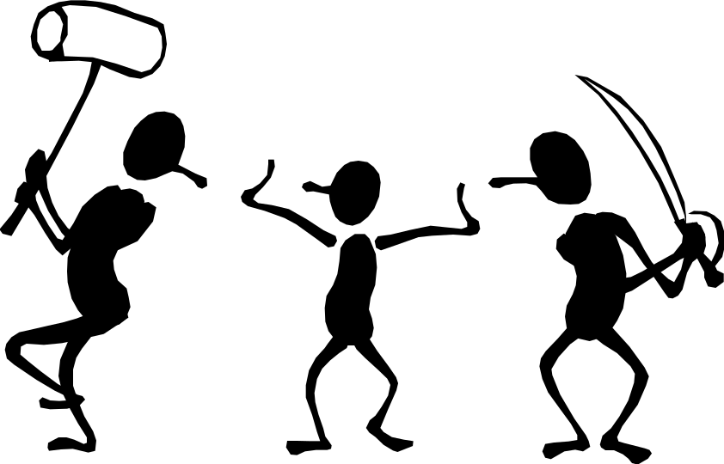
原因３
組織化
Notes:
■ 外国人犯罪者の組織化
ピッキングで入った犯人はその家を2度、3度と狙う。犯罪組織は上部組織から下部組織まであるので、上部組織の連中がある程度その家で取るものを取ったら、その家の情報を仲間に売り渡す。人の家の生活パターンは早々変わるものではないので、学費を納める前には家に現金があるとか、人が家にいない時間はいつだとか、そういう情報が出回っていく。
ゴルフ場などでスキミングに会った場合もあぶない。というのはカードと一緒に免許証などもあったはずなので、犯人がそれを控えている可能性が高い。結果、ほとぼりが冷めたころにやってくる。

Slide 22
事例３：被害者K
■ 2004年4月、ゴルフ場で盗難被害
■ ゴルフ場相手に訴訟を起こす
■ 訴訟の最中に犯人グループが逮捕
1980年代 （接触式）スキミング
盗撮カメラ
たい ほ
逮捕
Notes:
彼が使っていたゴルフ場のロッカーは暗証番号により開け閉めできるものでした。
しかし、犯人グループはその暗所番号を入力するキーボードの上に小型盗撮カメラを設置。
やや離れた位置の休憩用いすや駐車場の車内にいる仲間にバッグ内にさり気無く忍ばせた受信機まで 無線で画像を飛ばし、暗証番号を読み取らせました。
その後、暗証番号を知った犯人はさりげなくロッカーをあけ、財布の中からキャッシュカードを抜き取ります。
時間がありそうな場合は車の中などでスキミングした後に再度キャッシュカードを財布の中に戻すそうです。
財布の中から何もなくなっていなければ、被害者もなかなか気づかないためです。
そしてすべての作業が完了したら、あらかじめ下見しておいた近隣のコンビニにあるATMで預金を引き出す、という手口。
尚、余談ですが、このような事件が頻発したことから、ゴルフ場も防犯対策に躍起になっているそうです。現在は、ロッカーの鍵を開ける際は従業員立会いの元でしか開閉できない仕組みにしたり、ロッカーの前に警備員を常駐させたりしています。

Slide 23
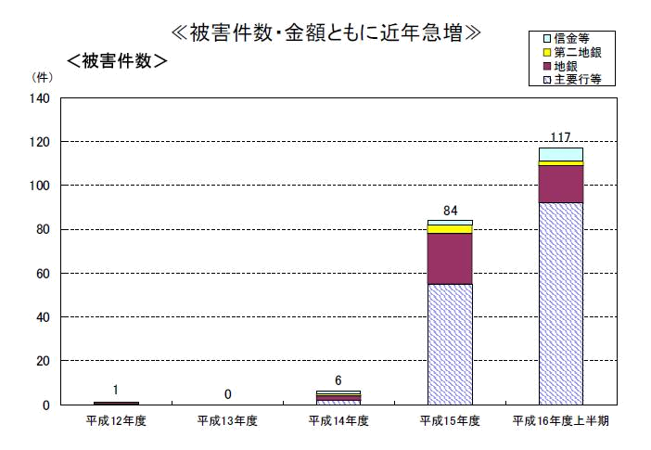
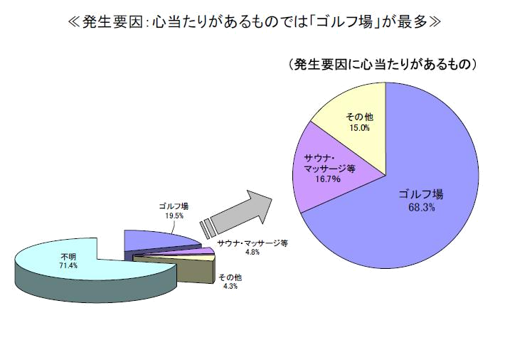
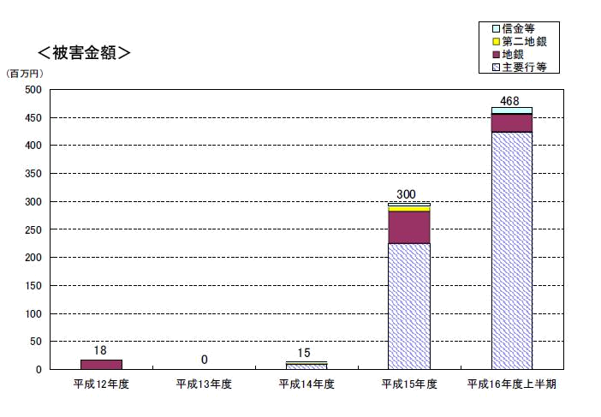
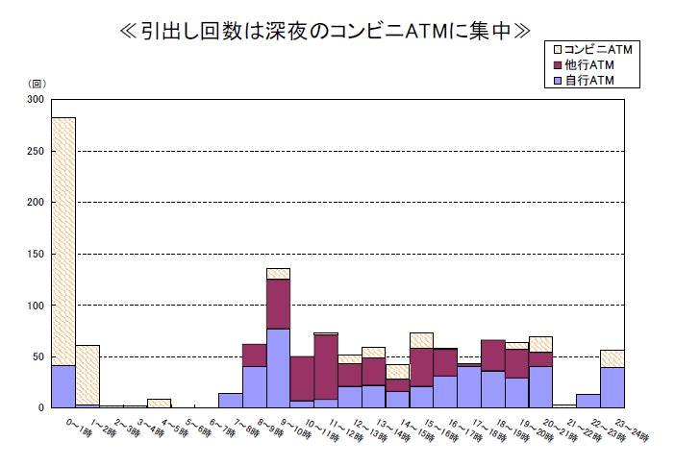
偽造カードの被害実績

Slide 24
つまり
磁気カードは時代遅れ
Notes:
カードの偽造は簡単にできることは今までの説明でお分かりになったことでしょう 。そもそも磁気カードは何十年も前に作られたものであり、時代遅れと言えます。

Slide 25
日本の対応
□ 被害者の実態
□ 被害者への対応
□ 犯罪者の手口
□ 日本の対応
□ そして今
□ まとめ
■ 奇怪な法律の建前
■ 崩壊する消費者保護
■ 失敗の原因

Slide 26



奇怪な法律の建前
預金者M
犯人X
どうすれば
いいの？
ちょろいもんだ
ATM
A銀行
B銀行
Notes:
預金者M氏が取引銀行Aの口座に100万円を預金する
100万円は何事も無ければ取引銀行Aの金庫に安全に保管される
カード犯罪の犯人Xが、何らかの方法でM氏のカードまたは磁気情報と暗証番号を盗む
犯人XはB銀行のATMで盗んだ、もしくは偽造したカードと暗証番号を使ってM氏の預金全額を引き出す
犯人Xは、ATMから出てきた100万円を手に入れる
B銀行は、犯人Xの請求した100万円引き出しのデータをコンピュータのオンライン回線でA銀行に通告する
A銀行はM氏の100万円をB銀行に送る。したがってA銀行に預けていた100万円は空っぽになる。B銀行は犯人Xに100万円を行きだされたが、瞬時にしてA銀行から100万円が届けられたので1円の損失も無く金庫の中のお金は元のままになっている。
つまりB銀行はA銀行の金庫にある100万円を犯人の手元に渡す引継ぎ役をしただけである。見掛けは100万円を盗られたようだが、全く損はしていない。にもかかわらず法律によると被害届けをだせるのはB銀行のみとなる。しかし、B銀行としては、特に被害にあっていないので、余計なことに巻き込まれたくないという思いがあるのか、被害届を出してくれることはめったにありません。
警察は、B銀行が被害届けを出さないと捜査が進展しにくい。
この法律の建前はおかしいと、皆さんは思いませんでしょうか。しかし、これが日本の法律なのです。

Slide 27

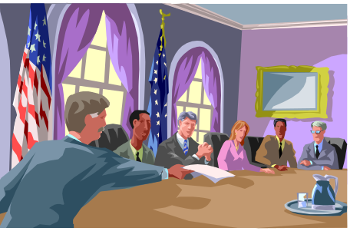
崩壊する消費者保護
私たちは責任を
負いたくない！
仕方ない、
あきらめましょう
前もって、
対策 しよう！
銀行の独壇場
「法制整備」 断念
当事者である銀行の協力が
得られなければ意味がない・・・
Notes:
その法律に関してどのような流れがあったのかを解説します。
■ 1987年に当時の大蔵省が大臣諮問機関であり、金融政策の方向付けを決める金融制度調査会に、電子マネー時代に対応した消費者保護を含む法制整備を諮問した。そして、調査会の中にエレクトロバンキング専門委員会を作り、翌1988年には具体的な立法化の検討に入った。
しかし、調査会の有力メンバーである銀行業界の代表が、カードの安全などは各銀行が利用者との約款（やっかん）で決めればよいことだとして、消費者保護の法制化に反対した。
その結果政府は、業界の協力が得られないまま法律を作っても実効性がないと判断し、法制化を断念した。
その後は1995年に電子時代に対応するために銀行の若干の約款整備の行政指導をするくらいで、他には何もしなかった。
つまり金融庁は預金者保護のリーダーシップを発揮しようとする考えをまるで持たず、銀行に全ての指導権を譲っていたということになります。
消費者が思いがけない被害にあった場合の責任と補填のルールについて銀行の約款で決めればよいという事は、銀行が自分の都合の良いようにやれるということです。そもそも銀行が自分の都合のいいように書いた約款はどれほどの人が見るのか。口座を作る際、普通はただ書類を手渡されて終わりです。

Slide 28
失敗の原因
自己責任
欺瞞と怠慢
先走る技術と
遅れた対応
Notes:
【失敗の根本原因】
■ 被害の事実と続発する実態を、各銀行とも秘密にして銀行内でも業界全体としても失敗の原因分析と対策に取り組まなかった。
つまり「銀行はいかにも安全です、信用してください」と預金者にアピールする一方で、詐欺被害者の実態をひた隠しし、またその対策には取り組もうとしなかった。これこそ銀行の欺瞞と怠慢です。
→他のものは立ち入ることが中々出来ない銀行業界の秘密主義、閉鎖的な世界が原因。
■ 技術の進歩に対し、銀行の問題意識も対応策も、警察の捜査体制も、すべてが追いついていけない状態になっている。それほど、銀行や警察は自体を甘く見ていた。
→当時銀行はバブル期の資金運用の失敗という巨大な自己責任を国からの公的資金の導入によってカバーしながら再生の道を探らないといけないという厳しい経営状況におかれていた。そういう中で、偽造キャッシュカードによる預金者の被害などは些細なものと、みなされていたのであろう。経営を第一に考える企業の性（さが）といえる。
■ 銀行システムの欠陥を利用者の注意でカバーしようとし、生じた被害については法律や約款を盾にして全て利用者の自己責任にしてきた。自己責任にすれば、銀行は被害を負わなくなるので、キャッシュカード詐欺の対策をしようとする流れがさらになくなります。

Slide 29
そして今
□ 被害者の実態
□ 被害者への対応
□ 犯罪者の手口
□ 日本の対応
□ そして今
□ まとめ
■ 海外では
■ 政府の対策
■ 銀行の対策
Notes:
■ このような犯罪が進歩してしまうのは結局その機械を作った人間が犯罪に加担してしまうからです。ATMを作った立場の人がリストラにあったせいか、犯罪者側に回った人がいたそうです。
結局はイタチごっこのところがあるとも言える。
■ 警察は本気で捜査して、カード犯罪の全容を明らかにし、カード社会の安全を確立しようと決意しているのか。銀行は国民の財産を守るために、カードのセキュリティー対策を根本から改革する意思と勇気を持っているのか。

Slide 30

海外では
引き出し限度額 : $300
$50 ルール
盗難保険
Notes:
【対策】
（１）1日の引き出し限度額を300ドルに抑えている。日本みたいに短時間で多額の現金を盗むことができない、つまり割りに合わないと犯人に思わせることが有効な抑止力と判断している。
（２）アメリカでは預金者がカード犯罪の被害にあった場合は、自分によほどの過失が無い限り本人が負担すべき額の上限を$50とする「$50ルール」が法制化されている。ヨーロッパでもそれに準じた制度（50ポンドルール）を設けている国が多い。
（３）貧困の国とも言われる南アフリカでさえ盗難保険が自動的につくようになっており、損害額はすぐに弁済してくれるシステムがある。キャッシュカードやクレジットカードが出回ったころから、こうした偽造の可能性があるというので、プロテクションとして盗難保険をかけている。ICチップなどは技術的に導入がまだ難しいので、そこまでは至らないからこそ、自動的に保険をつけている。銀行におけるカード犯罪は全世界規模で行われているわけだから、その結論として偽造されないようにチップをつけるのが常識となる。それが出来ないのなら保険をかける。銀行が補償しないと、お客さんが逃げる。そこまで進んでいる。
フランスでは、日本でいう日本銀行にあたる国立フランス銀行内に、カード安全委員会が設けられており、カード被害の実態などを調査し政策や銀行指導の提言機能を果たしている。委員会には消費者団体の代表が入っている。こうした法整備に日本が取り組まない原因として、日本には金融政策策定への消費者の参加システムがないことも大きな要因となっている。
銀行預金の安全性とその責任のあり方について、グローバルな視点で見る目を持つことが重要。

Slide 31
政府の対策
偽造・盗難カード預貯金者保護法
偽造・盗難被害は金融機関が原則全額補償
盗難被害で軽過失の場合は75％補償
預金者の過失は金融機関が立証
金融機関は防犯システムを強化
Notes:
【対策】
2005年8月3日、参院本会議で「偽造・盗難カード預貯金者保護法」が成立しました。
この法律は、キャッシュカードの盗難・偽造による被害に対応したもので、不正な預金引き出しの被害について金融機関に幅広く補償を義務づけています。
同法の施行は2006年2月上旬です。
今回成立した「偽造・盗難カード預貯金者保護法」の要旨は「偽造・盗難被害は金融機関が原則全額補償」「盗難被害で軽過失の場合は75％補償」「預金者の過失は金融機関が立証」「金融機関は防犯システムを強化」の４点。
偽造カード、盗難カードとも暗証番号を他人に故意に教えるなどの「重過失」が無い限り補償を受けることができるようになりました。
ただし、盗難カードの場合は、類推しやすい誕生日などの暗証番号を使い続けるなどの「軽過失」があった場合、補償額は被害額の75％に減額されます。
預貯金者に過失がない場合の全額補償や過失の立証責任を金融機関に求めたことにより、「全面的に預貯金者の保護に力点を置いた法案」になった。
このほか同法では、不正引き出しなどの被害を未然に防止するため、ＡＴＭなどの安全性向上を図ることも金融機関に求めています。

Slide 32

銀行の対策
偽造キャッシュカードを使わせない
偽造キャッシュカードを作らせない
被害を拡大させない
被害に遭った場合には
－偽造キャッシュカード対策に関する申し合わせ－
全国銀行協会 2005年1月25日
Notes:
【対策】
平成17年1月25日 全国銀行協会
偽造キャッシュカード対策に関する申し合わせ
1.偽造キャッシュカードが使われないために
■暗証番号のセキュリティー強化
暗証番号変更に関する利便性の確保
ATM画面の覗き見防止措置の実施
類推されやすい番号を使用することに対する注意喚起
貴重品ボックス等に寄託する市の暗証番号の利用に関する注意喚起
暗証番号の定期的な変更の推奨
2.偽造キャッシュカードが作られないために
■磁気ストライプと暗証番号に代わる新たなシステムの導入
キャッシュカードのICカード化
ATMにおける生体認証による本人確認
■お客様のカード管理の厳正化の呼びかけ
キャッシュカードを長時間手元から離すことに対する注意喚起
3.偽造キャッシュカードによる被害が拡大しないために
■キャッシュカードの利用限度額の引き下げ
お客様による一日あるいは一回当たりの利用限度額を任意に設定することの出来る仕組みの整備
一日あるいは一回当たりの利用限度額の引き下げ
■モニタリング
異常な取引を早期に発見できる体制の整備
4.万一、お客様が被害にあわれた場合のために
■捜査への積極的な協力
銀行からの速やかな被害届けの提出
防犯ビデオの保管期限の延長
■補償の検討
規定や法に照らした真摯な対応
保険付預金商品の開発への取り組み

Slide 33
民間銀行でも
① キャッシュカード規定の改定
と被害補償の開始します。
② お客様セキュリティー対策室
の設置します。
③ 未然防止策をとります。

Slide 34
対策１
キャッシュカード規定の改定と被害補償
条件をクリアすれば補償します！
条件
偽造カード
・本人に故意、あるいは重大な過失がない
盗難カード
・盗難に気づいてから速やかに通知を行うこと
・調査に対して十分な説明をすること
・警察に被害届けを出すこと
Notes:
【各銀行の対策】
1）キャッシュカード規定の改定と被害補償の開始
法律の施行に先駆け、法律の内容を踏まえたキャッシュカード規定の改定を行う。改定後の既定には、偽造カード、盗難カードによる払い戻し等に関する条項を新設し、同日以降はこれに基づき被害補償を開始する。
○偽造カードについては、本人に故意、あるいは重大な過失があったことが証明された場合を除き、払い戻しを無効にする。つまり、全額銀行が負担してくれるということ。また、この規定が作られる以前の被害についても同じ基準で補償される。
○盗難カードについては、
・盗難に気づいてから速やかに通知を行うこと
・調査に対して十分な説明をすること
・警察に被害届けを出すこと
を前提に銀行への通知が行われた日の30日前の日以降になされた払出しについて保障する。
ただし、本人の過失が証明された場合の補償額は4分の3となる。
また、これらは、カードの盗難から2年を経過していた場合は適用されない。つまり、盗難されたのがこの規定ができてから2年以上前の場合は適用されないということ。
更に本人に重大な過失がある場合、本人の配偶者、二親等以内の親族、その他の同居人、または家事使用人によって行われた場合、被害状況の説明において重要な事項の偽りの説明を行った場合は被害補償の対象とならない。

Slide 35
対策１
■重大な過失
①他人に暗証番号を知らせた場合
②暗証番号をキャッシュカード上に書き記していた場合
③他人にキャッシュカードを渡した場合
④その他上記のものと同程度の著しい注意義務違反があると
認められる場合
※病気の方などやむを得ない事情があった場合はこの限りでない。
■過失
①銀行からの注意を無視し、暗証番号を推測されやすいものとしており、
かつ推測される可能性のある書類などと共にキャッシュカードを携帯、
保管していた場合。
もしくは別々に携帯、保管されていたとしても容易に第三者に奪われる
可能性が高いとき。
②暗証番号を用意に認知できる形でメモに書き記し、かつキャッシュ
カードと共に携帯、保管していた場合。もしくは別々に携帯、保管
されていたと しても容易に第三者に奪われる可能性が高いとき。
Notes:
■重大な過失
①他人に暗証番号を知らせた場合
②暗証番号をキャッシュカード上に書き記していた場合
③他人にキャッシュカードを渡した場合
④その他上記のものと同程度の著しい注意義務違反があると認められる場合
※病気の方などやむを得ない事情があった場合はこの限りでない。
■過失
①銀行からの注意を無視し、暗証番号を推測されやすいものとしており、かつ推測される可能性のある書類などと共にキャッシュカードを携帯、保管していた場合。もしくは別々に携帯、保管されていたとしても容易に第三者に奪われる可能性が高いとき。
②暗証番号を用意に認知できる形でメモに書き記し、かつキャッシュカードと共に携帯、保管していた場合。もしくは別々に携帯、保管されていたとしても容易に第三者に奪われる可能性が高いとき。

Slide 36
対策２
お客様セキュリティー対策室の設置
お客様の現状を適切に把握し、対応させていただきます。
Notes:
【各銀行の対策】
2）お客様セキュリティー対策室の設置
犯罪にあった場合、専門部署の担当員が適切に対応できるようにすることを目的に設置。また、各種金融犯罪に対するセキュリティー対策を機動的に打ち出すことも目的としている。

Slide 37
対策３
未然防止策
IC カード
利用限度額
モニタリング
覗き見防止
暗証番号管理の注意喚起
Notes:
【各銀行の対策】
3）未然防止策
①ICカード
「手のひら静脈認証」機能を搭載したICカード。同様に、これらの機能が使えるIC対応ATMの設置の拡大を行っている。
②ATMの利用限度額
一日利用限度額を利用者の希望に応じて任意に設定できるサービスを開始。
③不正取引検知モニタリング業務の開始
④覗き見防止策
ATM暗証番号画面の数字の並びを変更できる機能を導入開始。利用者が後ろに覗き見している人がいないかを確認するためのミラーを設置。
⑤暗証番号管理について利用者への注意喚起

Slide 38
まとめ
□ 被害者の実態
□ 被害者への対応
□ 犯罪者の手口
□ 日本の対応
□ そして今
□ まとめ
1988年 大蔵省金融制度調査会の専門委員会で預金保護者
の法制化を、銀行業界の代表が強引に潰す。
2000年 「50ドル・ルール」を参考にした消費者保護対策の
必要性を提言するも金融庁も銀行業界も積極的に
対応せず。
2002年 キャッシュカード犯罪による預金被害事件が発生開始。
2004年 メディアがキャッシュカード犯罪を積極的に報道。
銀行がようやくすべての被害届けを警察に提出する。
しかし預金者保護の法制整備は未だ具体化せず。
2005年 法制整備の具体化案が発表される。
Notes:
■1998年 大蔵省金融制度調査会の専門委員会で預金保護者の法制化を、銀行業界の代表が強引に潰す。結果、銀行が偽造カード等による預金盗難の責任を負わないですむ、各銀行別の約款（やっかん）・カード取引規定がまかり通る事になる。
■2000年 急経団連「IT化に対応した取引ルール整備に向けた中間定義」で、「50ドル・ルール」を参考にした消費者保護対策の必要性を提言。しかし金融庁も銀行業界も積極的に対応しなかった。
■2002年 キャッシュカード犯罪による預金被害事件が発生し始め、2003年になると急増。
■2004年 被害額3000万円級をはじめとする多額預金被害が続発。メディアがキャッシュカード犯罪について積極的に報道するようになる。銀行がようやくすべての被害届けを警察に提出。カードのIC化を実施する銀行が現れてくる。しかし預金者保護の法制整備は具体化せず。
■2005年 法制整備の具体化案が発表される。

Slide 39
まとめ
ー 事件の根底にある問題 ー
1
電子技術 が人々のライフスタイルまで支配する
現代社会の盲点と脆弱性と危険性
2
銀行のセキュリティー対策も、警察の操作体制も
犯罪者に完全に遅れを取っていた
3
国の怠慢
Notes:
１．キャッシュカードによる類似の被害事件の続発は、単なる盗難事件などではなく、コンピュータや電子技術が人々のライフスタイルまで支配しつつある現代社会の盲点、脆弱性と危険性を露呈しました。
２．多くの犯人グループは電子技術の最先端知識に精通している上に、巧みに組織化されているのに対し、銀行側のセキュリティ対策も警察の操作体制も完全に遅れをとってしまったことです。特に銀行はキャッシュカードによる現金盗難に関し、すべての責任を被害者に負わせて自らは全く責任を負うことをしないばかりか、根本的な安全対策を立てることを避けてきました。
そもそも銀行の「信用」とは「お金は銀行に預けておけば安心」ということを基盤に成立してきたものです。カード犯罪の氾濫はその基盤を揺るがし、銀行の「信用」の質を変えてしまった事は銀行にとって大きな痛手となるでしょう。銀行はこれからその信用をしっかりと回復させなければいけません。
３．銀行業界の無責任な姿勢に対して国は行政指導もしなければ、預金者保護の立法措置もしないという怠慢な姿勢を貫いてきたこと。これは国の怠慢に他なりません。国はもっとリーダーシップを取り、国民を守らなければいけません。

Slide 40
おわりに
これから・・・
Notes:
銀行の信用の質は、今までのように無条件で信頼できる、というものではなくなってしまいました。
それは何も銀行だけに限らず、コンピュータ社会の危うさを露呈したものでもあります。
昨年の東京証券市場のシステムエラーなどを思い出していただけるとわかると思いますが、そのような危ういシステムを作ったことにこそ問題の本質があるではないでしょうか。
預金者として被害者にならない為にも、しっかりとセキュリティー対策について取り組んでいる銀行を選んでいくと共に、コンピュータ社会の一員として生活をする私たち利用者は、システムを利用するものとしての責任を、そしてそのシステムを作ることになるであろう私たちエンジニアは、その問題の中核にいるという自覚をしっかりと持たなければならないのではないでしょうか。

Slide 41

参考文献
■ キャッシュカードがあぶない 柳田邦男 著
■ 電子決済と法 岩原紳作 著
■ 日経新聞
■ 読売新聞
参照ホームページ
■ JBA ( 全国銀行協会 )
http://www.zenginkyo.or.jp/index.html
■ ひまわり草の会
http://www.yy-com.jp/himawariso/
■ 東京三菱銀行
http://www.btm.co.jp/
■ UFJ銀行
http://www.ufjbank.co.jp/
■ 三井住友銀行
http://www.smbc.co.jp/
■ みずほ銀行
http://www.mizuhobank.co.jp/
ご清聴ありがとうございました

